Slide 1







TOÁN
LUYỆN TẬP CHUNG
Trang: 80
Thực hiện: EduFive
GIẢM TẢI THEO CV 3969

Slide 2








KHỞI ĐỘNG
1. Giá trị biểu thức:
18 : 5 = ?
A. 3,5
C. 3,7
B. 3,6
D. 3,8

Slide 3

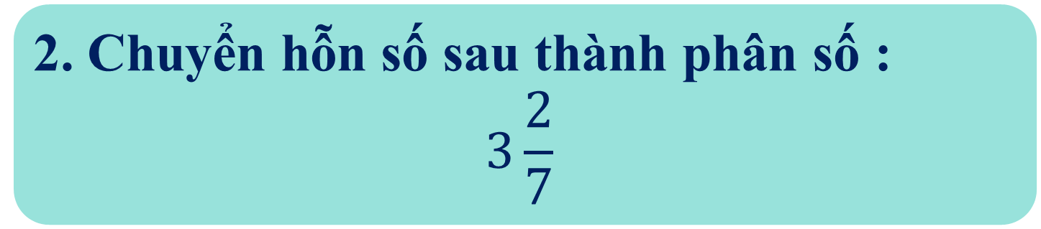



2. Chuyển hỗn số sau thành phân số :
$$3\frac{2}{7}$$
A. $\frac{21}{7}$
C. $\frac{23}{7}$
B. $\frac{7}{23}$
D. $\frac{7}{21}$

Slide 4

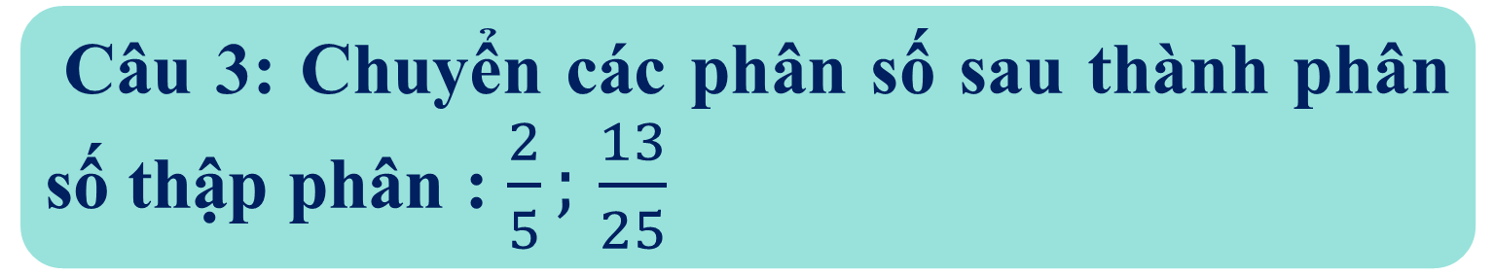



Câu 3: Chuyển các phân số sau thành phân số thập phân : $\frac{2}{5};$ $\frac{13}{25}$
A. $\frac{10}{25} ;\frac{13}{25}$
B. $\frac{4}{10} ;\frac{13}{25}$
C. $\frac{2}{10} ;\frac{52}{100}$
D. $\frac{4}{10} ;\frac{52}{100}$

Slide 5
TOÁN
LUYỆN TẬP CHUNG
Trang: 80
Thực hiện: EduFive
GIẢM TẢI THEO CV 3969

Slide 6


Mục tiêu
Chuyển các hỗn số thành số thập phân. Tìm thành phần chưa biết của phép tính với số thập phân.
2. Củng cố kĩ năng giải bài toán liên quan đến tỉ số phần trăm. Chuyển đổi các đơn vị đo diện tích.

Slide 7


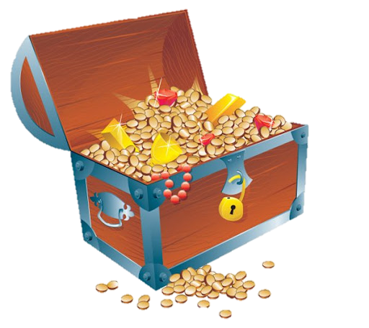

TRUY TÌM KHO BÁU
- Click vào nhân vật để qua các bài.
- Click vào thuyền để qua slide củng cố.

Slide 8
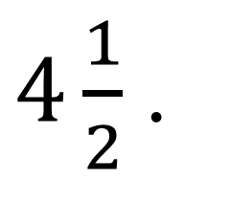
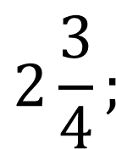
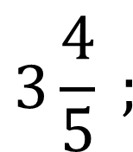

Bài 1: Viết các hỗn số sau thành số thập phân :
$$4\frac{1}{2} ;$$
$$3\frac{4}{5} ;$$
$$2\frac{3}{4};$$
$4\frac{1}{2}$.

Slide 9

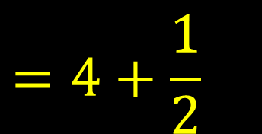


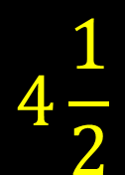








Bài 1: Viết các hỗn số sau thành số thập phân :
$$4\frac{1}{2}$$
$$4\frac{1}{2}$$
$$\frac{5}{10}$$
,
Cách 1 :
$$=4$$
$$=4$$
5
$$=4,5$$
$$4\frac{1}{2}$$
$$=\frac{9}{2}$$
Cách 2 :
$$=4,5$$
(9 : 2 = 4,5)
$$4\frac{1}{2}$$
$$=4+\frac{1}{2}$$
Cách 3 :
$$=4+0,5$$
$$=4,5$$

Slide 10


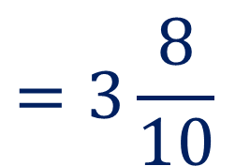



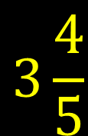


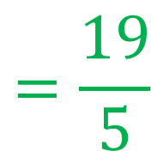
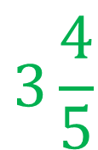

Bài 1: Viết các hỗn số sau thành số thập phân :
$$3\frac{4}{5}$$
$$3\frac{4}{5}$$
$$=3\frac{8}{10}$$
Cách 1:
$$=3,8$$
$$=3,8$$
$$3\frac{4}{5}$$
$$=\frac{19}{5}$$
Cách 2:
$$=3,8$$
$$3\frac{4}{5}$$
$$=3+\frac{4}{5}$$
Cách 3:
$$=3+0,8$$
$$=3,8$$

Slide 11




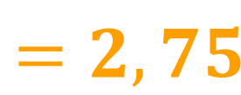


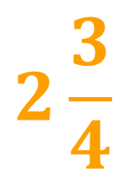

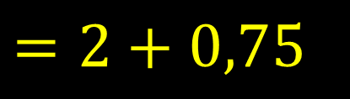


Bài 1: Viết các hỗn số sau thành số thập phân :
$$2\frac{3}{4}$$
$$2\frac{3}{4}$$
$$=2\frac{75}{100}$$
$$=2,75$$
Cách 1:
$$=2,75$$
$$2\frac{3}{4}$$
$$=\frac{11}{4}$$
Cách 2:
$$=2,75$$
$$2\frac{3}{4}$$
$$=2+\frac{3}{4}$$
Cách 3:
$$=2+0,75$$
$$=2,75$$

Slide 12


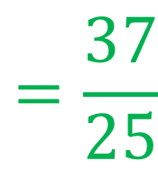
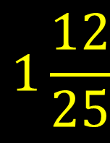

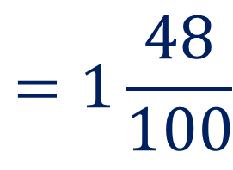
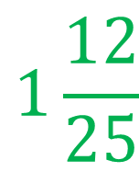
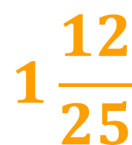

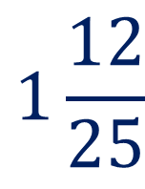
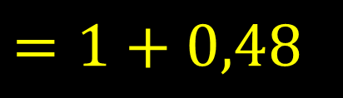

Bài 1: Viết các hỗn số sau thành số thập phân :
$$1\frac{12}{25}$$
$$1\frac{12}{25}$$
$$=1\frac{48}{100}$$
$$=1,48$$
Cách 1:
$$=1,48$$
$$1\frac{12}{25}$$
$$=\frac{37}{25}$$
Cách 2:
$$=1,48$$
- Click vào con vật để về slide bản đồ.
$$1\frac{12}{25}$$
$$=1+\frac{12}{25}$$
Cách 3:
$$=1+0,48$$
$$=1,48$$

Slide 13





Bài 2: Tìm x :
$$a) x × 100= 1,643 + 7,357$$
$$b) 0,16 :x = 2 − 0,4$$
x x 100 = 9
$$0,16 :x = 1,6$$
x = 9 : 100
$$x = 0, 16 : 1,6$$
x = 0,09
$$x = 0, 1$$
- Click vào nhân vật Zoro để về slide bản đồ.

Slide 14
Bài 3. Một máy bơm trong ba ngày hút hết nước ở hồ. Ngày thứ nhất máy bơm đó hút được 35% lượng nước trong hồ, ngày thứ hai hút được 40% lượng nước trong hồ. Hỏi ngày thứ ba máy bơm đó hút được bao nhiêu phần trăm lượng nước trong hồ ?
Tóm tắt:
Ngày thứ nhất
35 %
100 %
Ngày thứ hai
40%
Ngày thứ ba
? %

Slide 15
Cách 1:
Bài giải
Sau khi hút ngày đầu, lượng nước trong hồ còn lại chiếm:
100% - 35% = 65% (lượng nước trong hồ).
Ngày thứ ba máy bơm hút được:
65% - 40% = 25% (lượng nước trong hồ).
Đáp số: 25% lượng nước trong hồ.

Slide 16
Bài giải
Hai ngày đầu máy bơm hút được:
35 % + 40 % = 75 % (lượng nước trong hồ)
Ngày thứ ba máy bơm hút được:
100 % - 75 % = 25 % ( lượng nước trong hồ)
Đáp số: 25 % lượng nước trong hồ
Cách 2
- Click vào nhân vật để về slide bản đồ.

Slide 17



CỦNG CỐ

Slide 18

Bài 4: Khoanh vào chữ đặt trước kết quả đúng :
805m² = . . . ha
Số thích hợp để viết vào chỗ chấm là:
- Click vào mũ để mũ di chuyển.
- click logo quay lại slide 3.
A. 80,5
B. 8,05
C. 0,805
D. 0,0805
Ngoài chuẩn

Slide 19
DẶN DÒ
Xem lại bài.
2. Chuẩn bị bài: Giới thiệu máy tính bỏ túi.

Slide 20
CHÚC CÁC EM
HỌC TỐT
Thực hiện: EduFive
GIẢM TẢI THEO CV 3969

